Slide 1
Bài 16
Bootstrap
Module: BOOTCAMP FRONT-END DEVELOPMENT

Slide 2
Mục tiêu
Sử dụng được Bootstrap để tạo layout
Tạo được Responsive Layout
Sử dụng được Bootstrap để tuỳ chỉnh form
Sử dụng được Bootstrap để tạo menu
Sử dụng được các thành phần thông dụng của Bootstrap

Slide 3
Bootstrap
Bootstrap là một front-end framework miễn phí để phát triển web nhanh hơn và dễ dàng hơn.
Bootstrap gồm các mẫu thiết kế dựa trên HTML và CSS
Bootstrap cung cấp khả năng tạo các thiết kế responsive

Slide 4
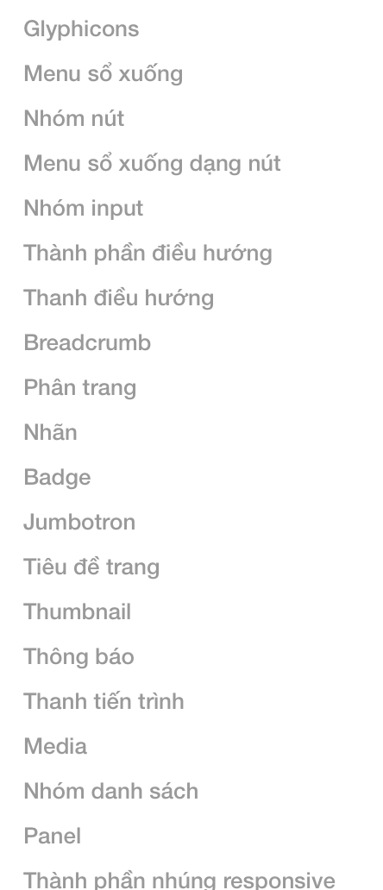
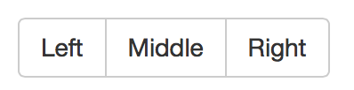
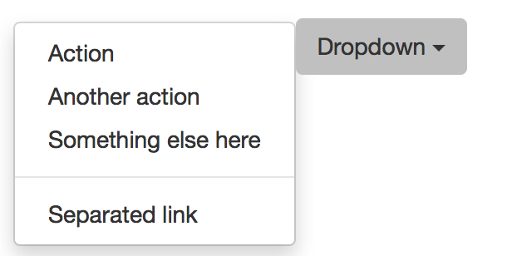
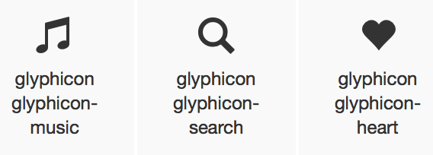
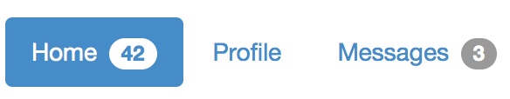
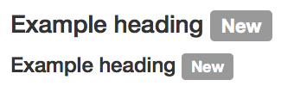
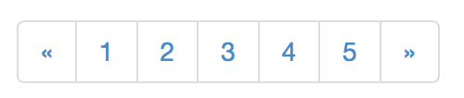
Các thành phần của bootstrap
http://getbootstrap.com.vn/components/#wells
Notes:
http://getbootstrap.com.vn/components/#wells

Slide 5
Bootstrap lấy ở đâu
Tải về bằng cách làm theo hướng dẫn tại đây:
https://getbootstrap.com/docs/3.3/getting-started/
Sử dụng CND của bootstrap
<!-- Latest compiled and minified CSS --> <link rel="stylesheet"href="http://maxcdn.bootstrapcdn.com/bootstrap/3.3.5/css/bootstrap.min.css">
<!-- jQuery library --> <script src="https://ajax.googleapis.com/ajax/libs/jquery/1.11.3/jquery.min.js"></script>
<!-- Latest compiled JavaScript --> <script src="http://maxcdn.bootstrapcdn.com/bootstrap/3.3.5/js/bootstrap.min.js"></script>

Slide 6
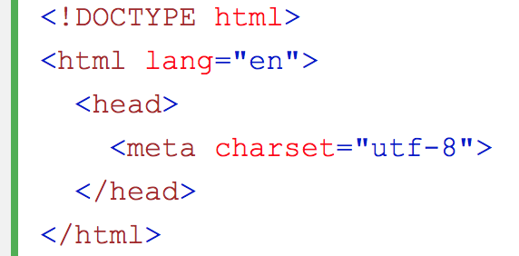
Tạo trang web với bootstrap
Bước 1: Bổ sung HTML5 doctype
Bước 2: Thêm thẻ <meta>

Slide 7
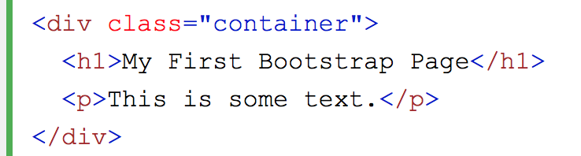
Tạo trang web với bootstrap
Bước 3: Thêm container
Thêm phần tử container để bọc các nội dung của trang web
.container class cung cấp một container responsive cố định chiều rộng
.container-fluid cung cấp một container toàn bộ chiều rộng, trải ra toàn bộ chiều rộngn của viewport
Bước 4: Thêm các phần tử vào container

Slide 8
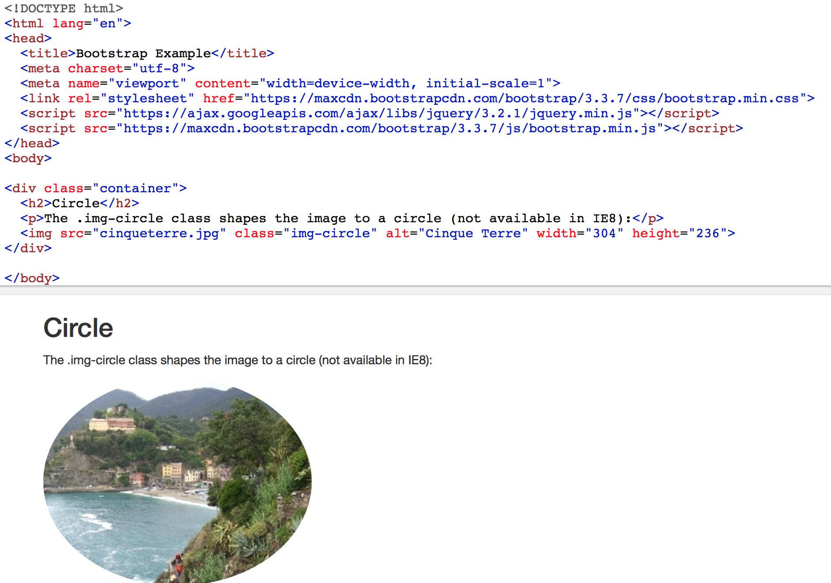
Ví dụ
https://www.w3schools.com/bootstrap/tryit.asp?filename=trybs_img_circle&stacked=h

Slide 9
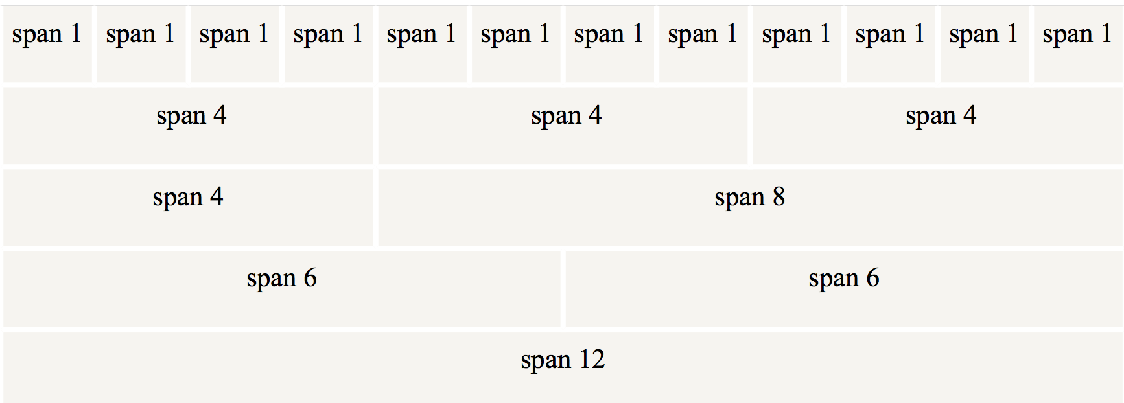
Hệ thống grid của bootstrap
Hệ thống grid của Bootstrap cho phép một trang lên đến 12 cột
Nếu không muốn sử dụng riêng tất cả 12 cột, có thể nhóm các cột với nhau để tạo ra các cột rộng hơn.
Hệ thống grid của bootstrap là responsive và các cột sẽ tự động sắp xếp lại tùy thuộc vào kích thước của màn hình.

Slide 10
Các class cơ bản của grid
Hệ thống grid của Bootstrap có 4 class
xs – điện thoại
sm – máy tính bảng
md – máy tính để bàn
lg - máy tính để bàn lớn hơn

Slide 11
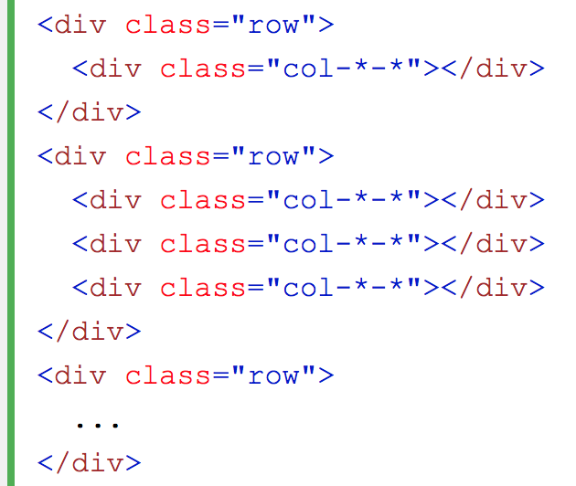
Cấu trúc cơ bản của grid
Đầu tiên tạo ra một hàng <div class=“row”>. Sau đó thêm số cột mong muốn: các thẻ với class .col-*-*

Slide 12
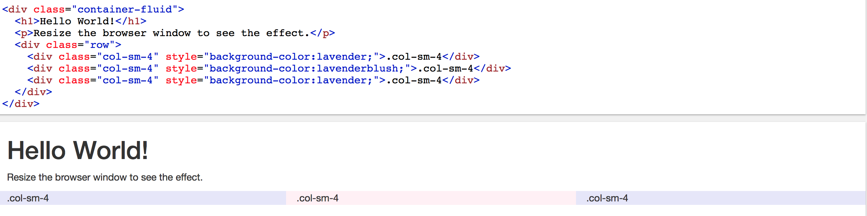
Ví dụ
Tạo 3 cột có chiều rộng bằng nhau

Slide 13
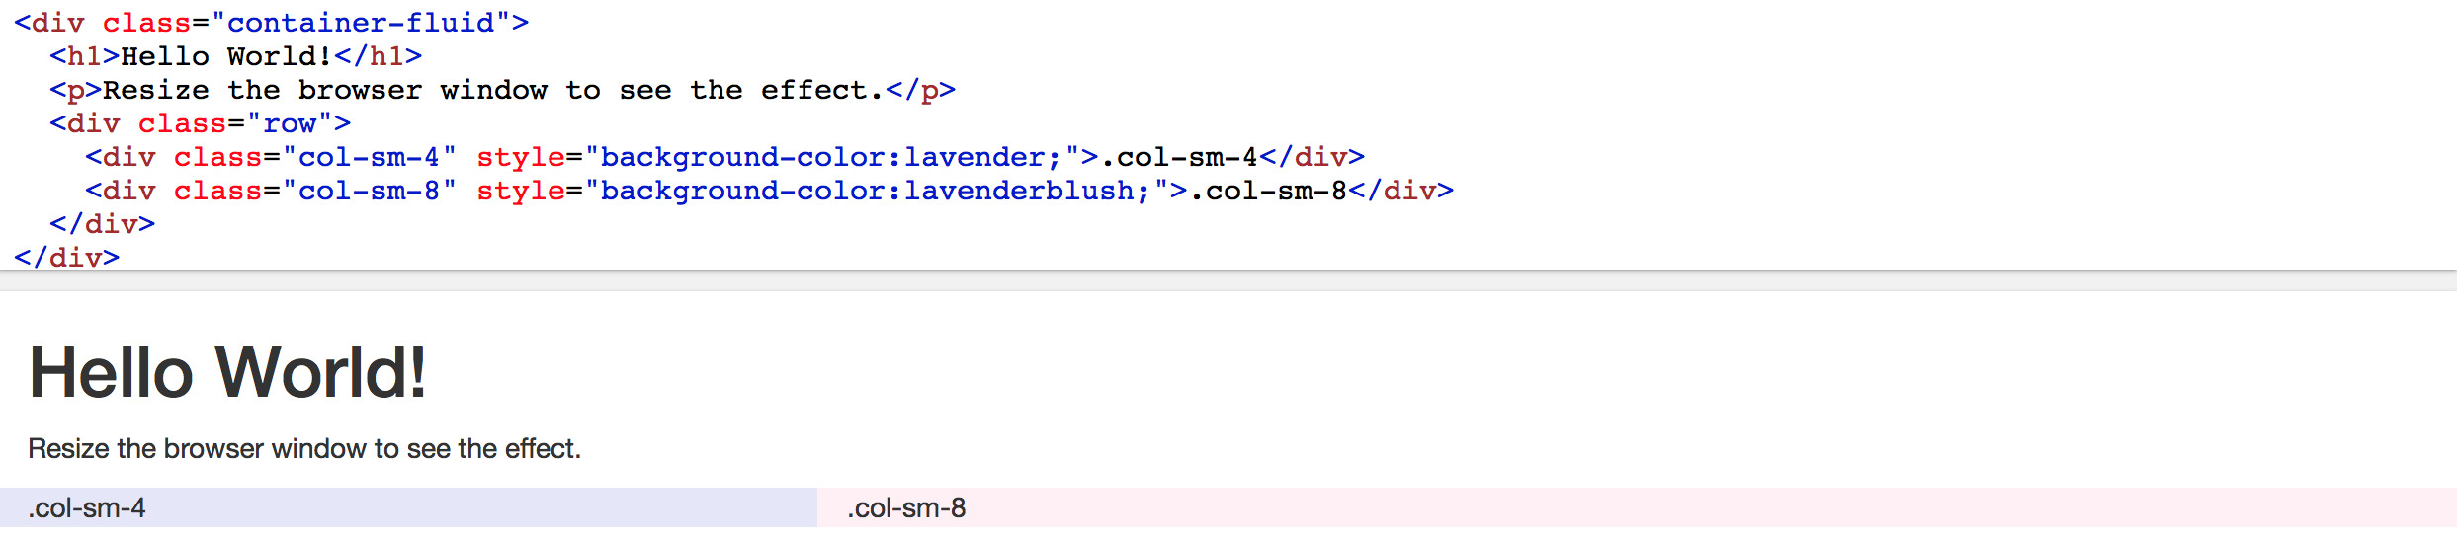
Ví dụ
Tạo 2 cột không bằng nhau

Slide 14
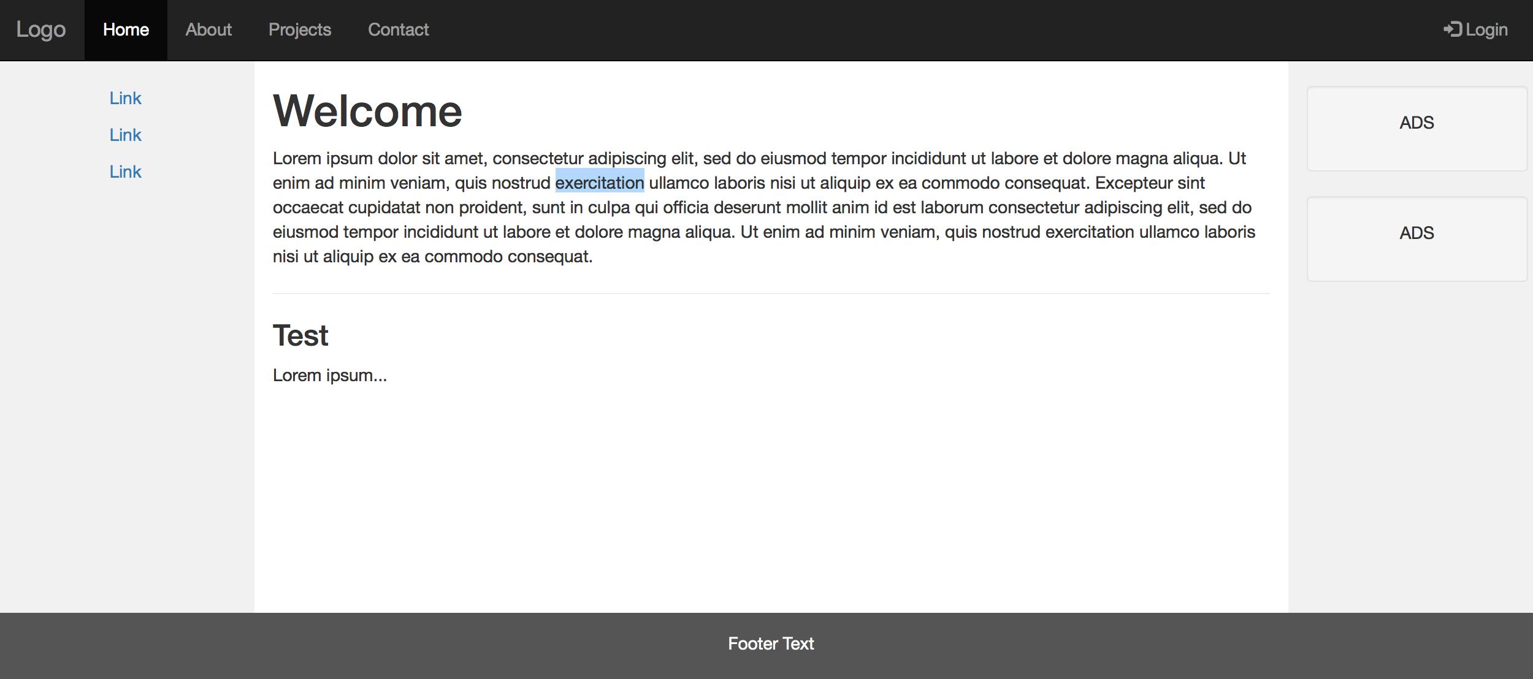
Tạo bố cục responsive với Bootstrap

Slide 15
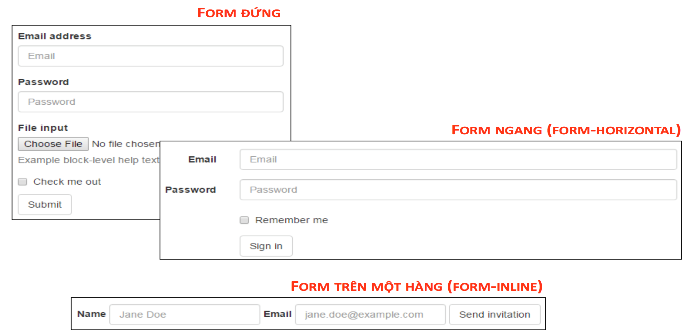
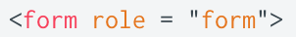
Bootstrap Form

Slide 16
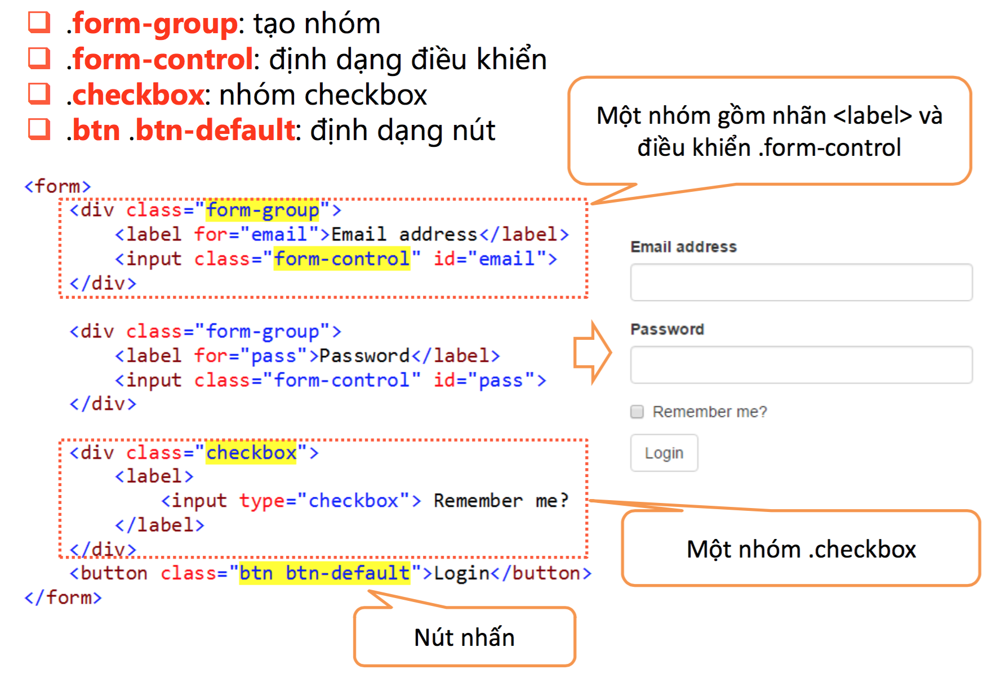
Form đứng

Slide 17
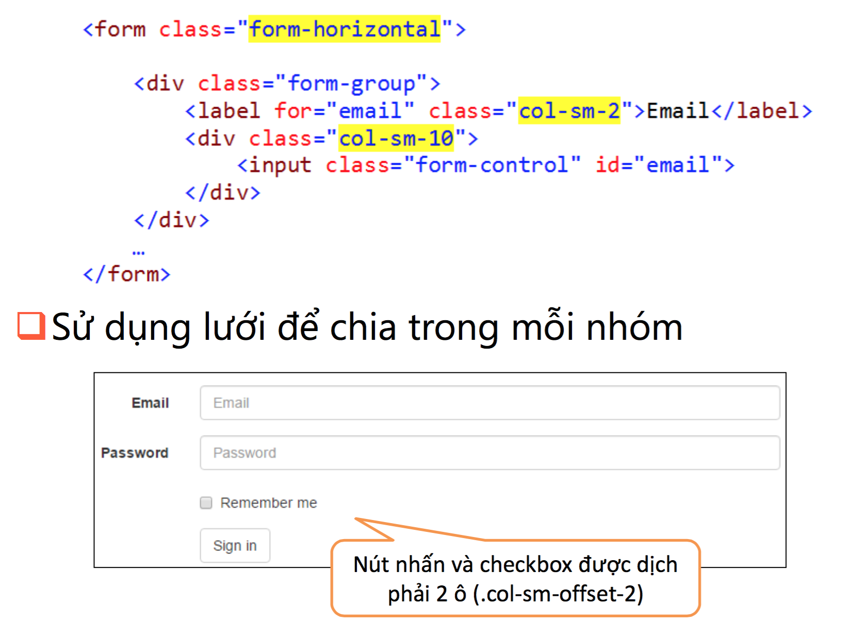
Form ngang (.form-horizontal)

Slide 18
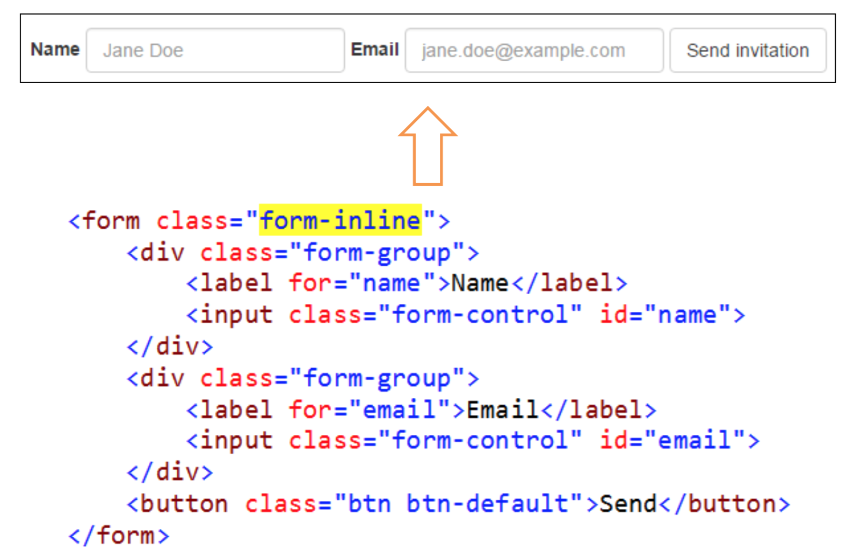
Form trên một hàng (.form-inline)

Slide 19
Các thành phần của form

Slide 20
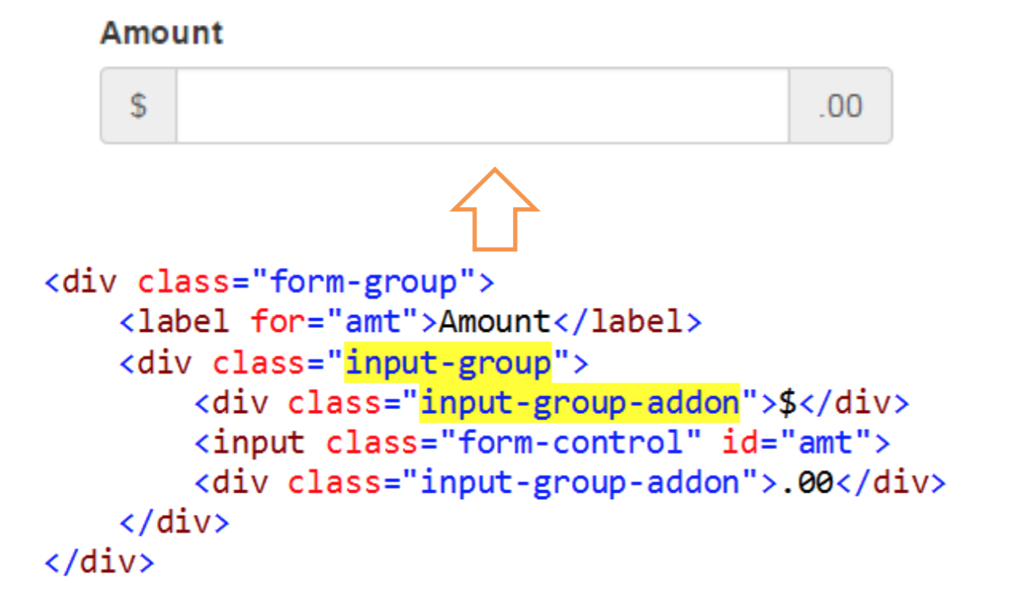
Nhóm điều kiển (.input-group)
.input-group: tạo nhóm điều khiển
.input-group-addon: đính kèm thêm vào .form- control

Slide 21
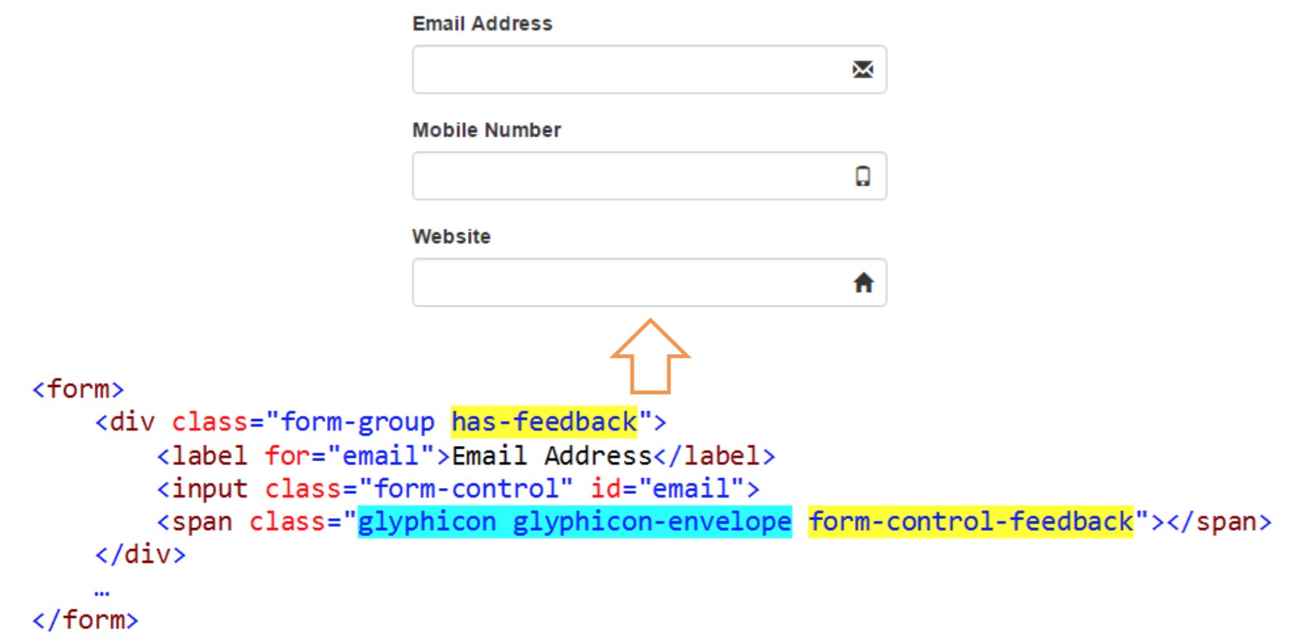
Kèm biểu tượng vào .form-control
Thêm biểu tượng vào ngay sau .form-control và áp dụng thêm .form-control-feedback
Ở phần .form-group áp dụng thêm .has-feedback

Slide 22
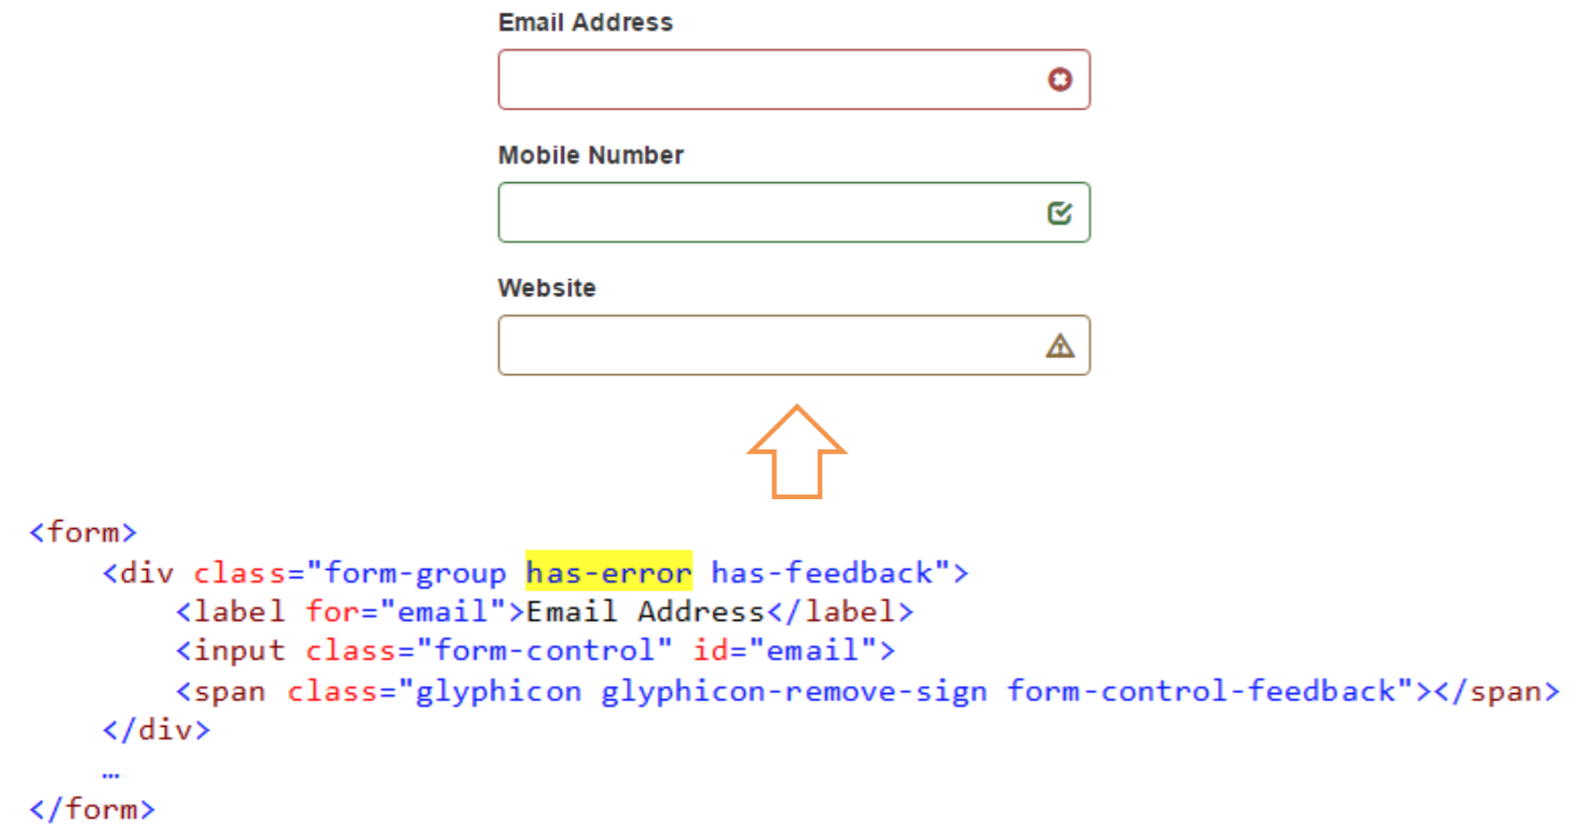
Trạng thái .form-control
.has-error: màu trạng thái lỗi .has-success: màu trạng thái thành công
.has-warning: màu trạng thái cảnh báo

Slide 23
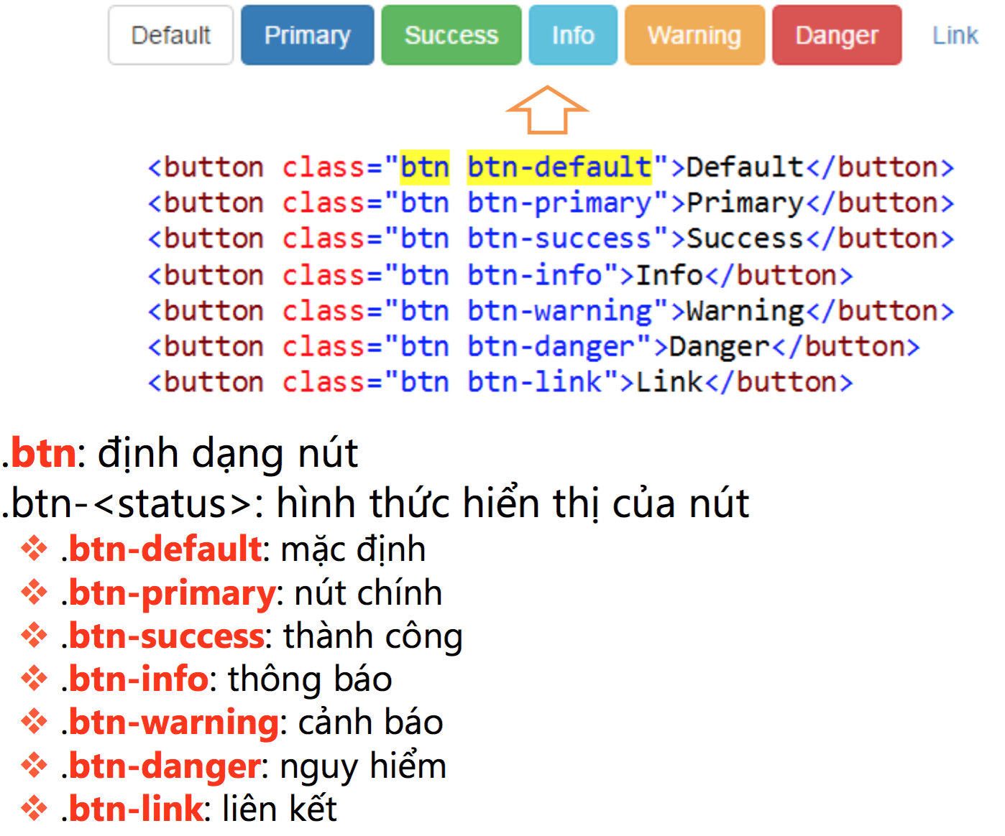
Button

Slide 24
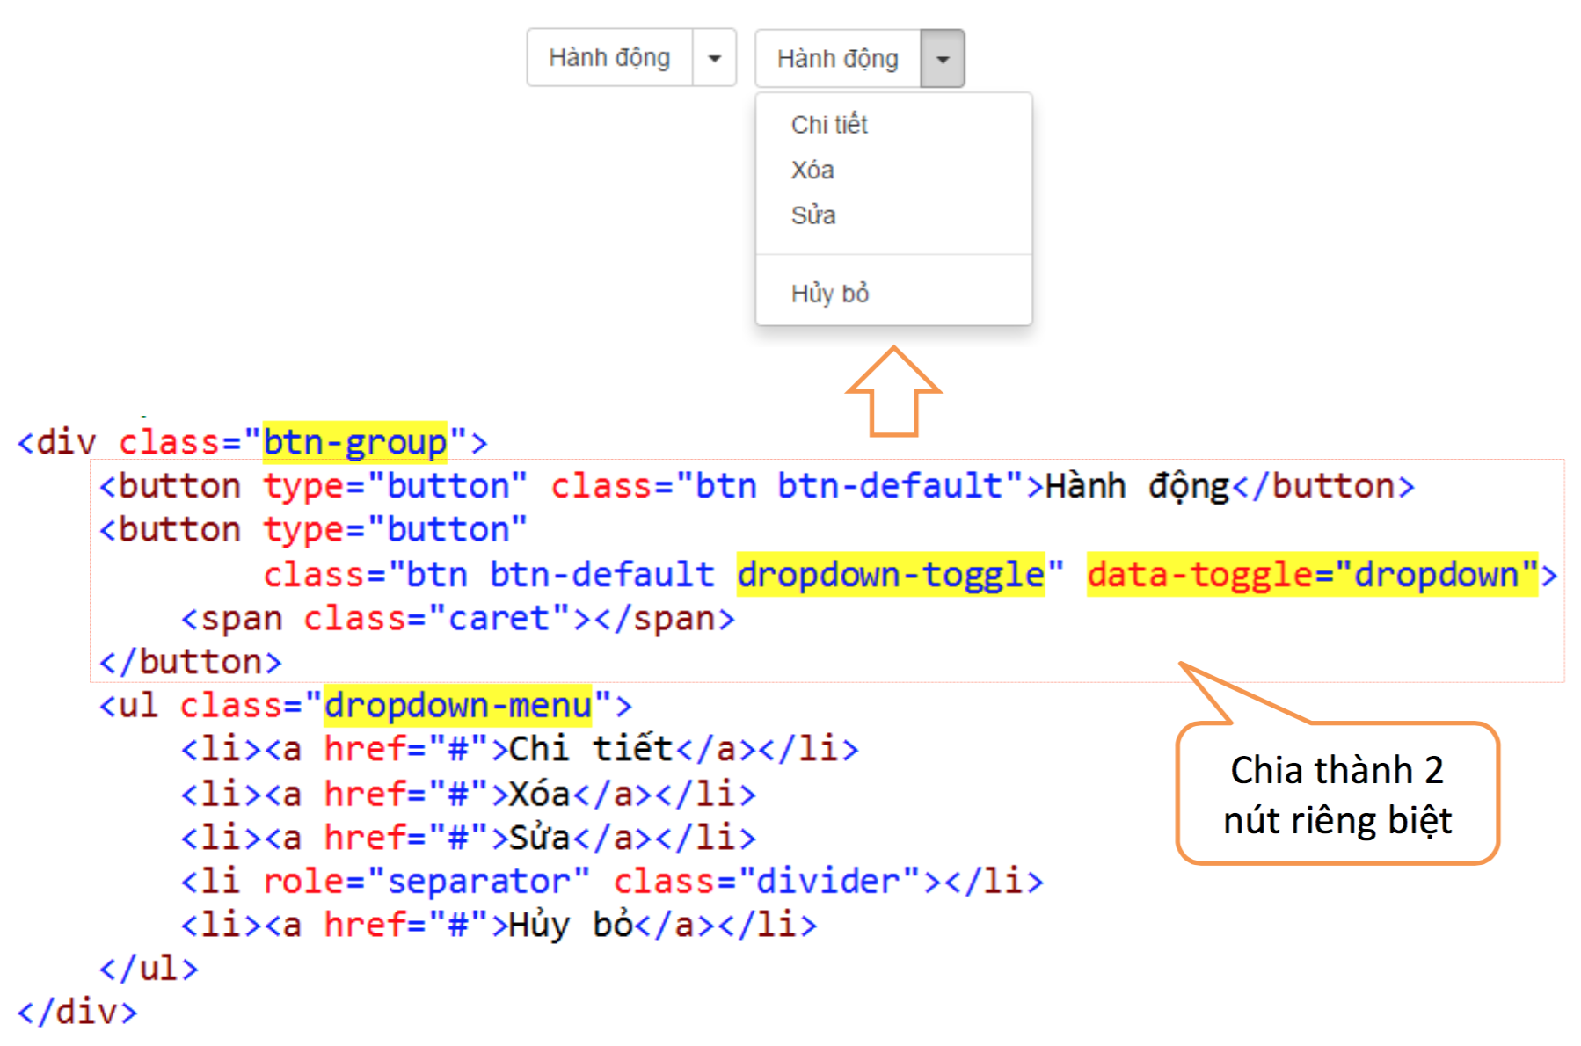
Dropdown Button

Slide 25
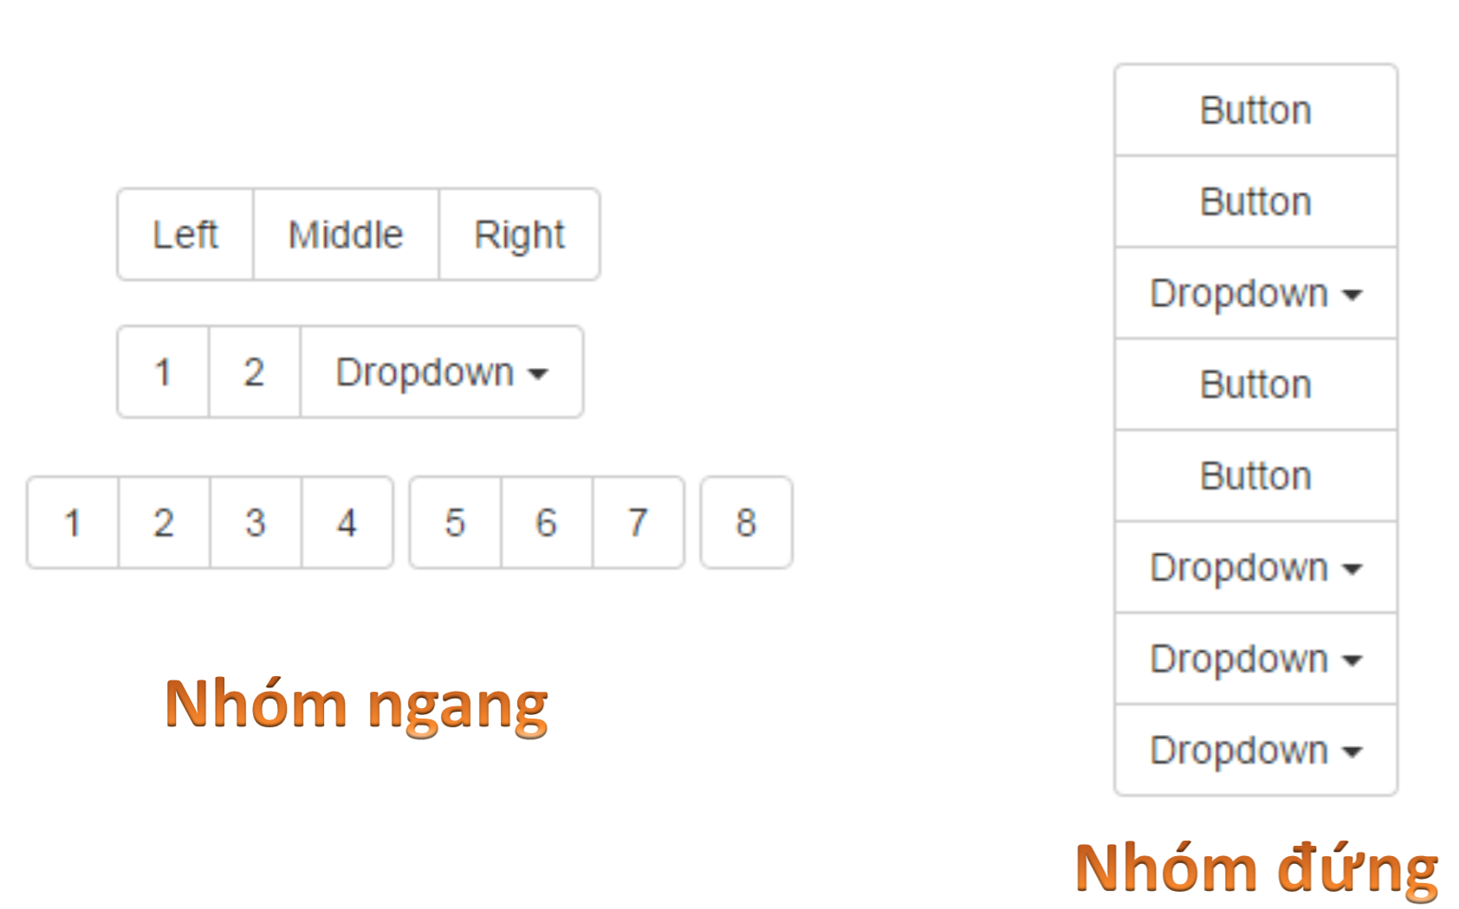
Button Group

Slide 26
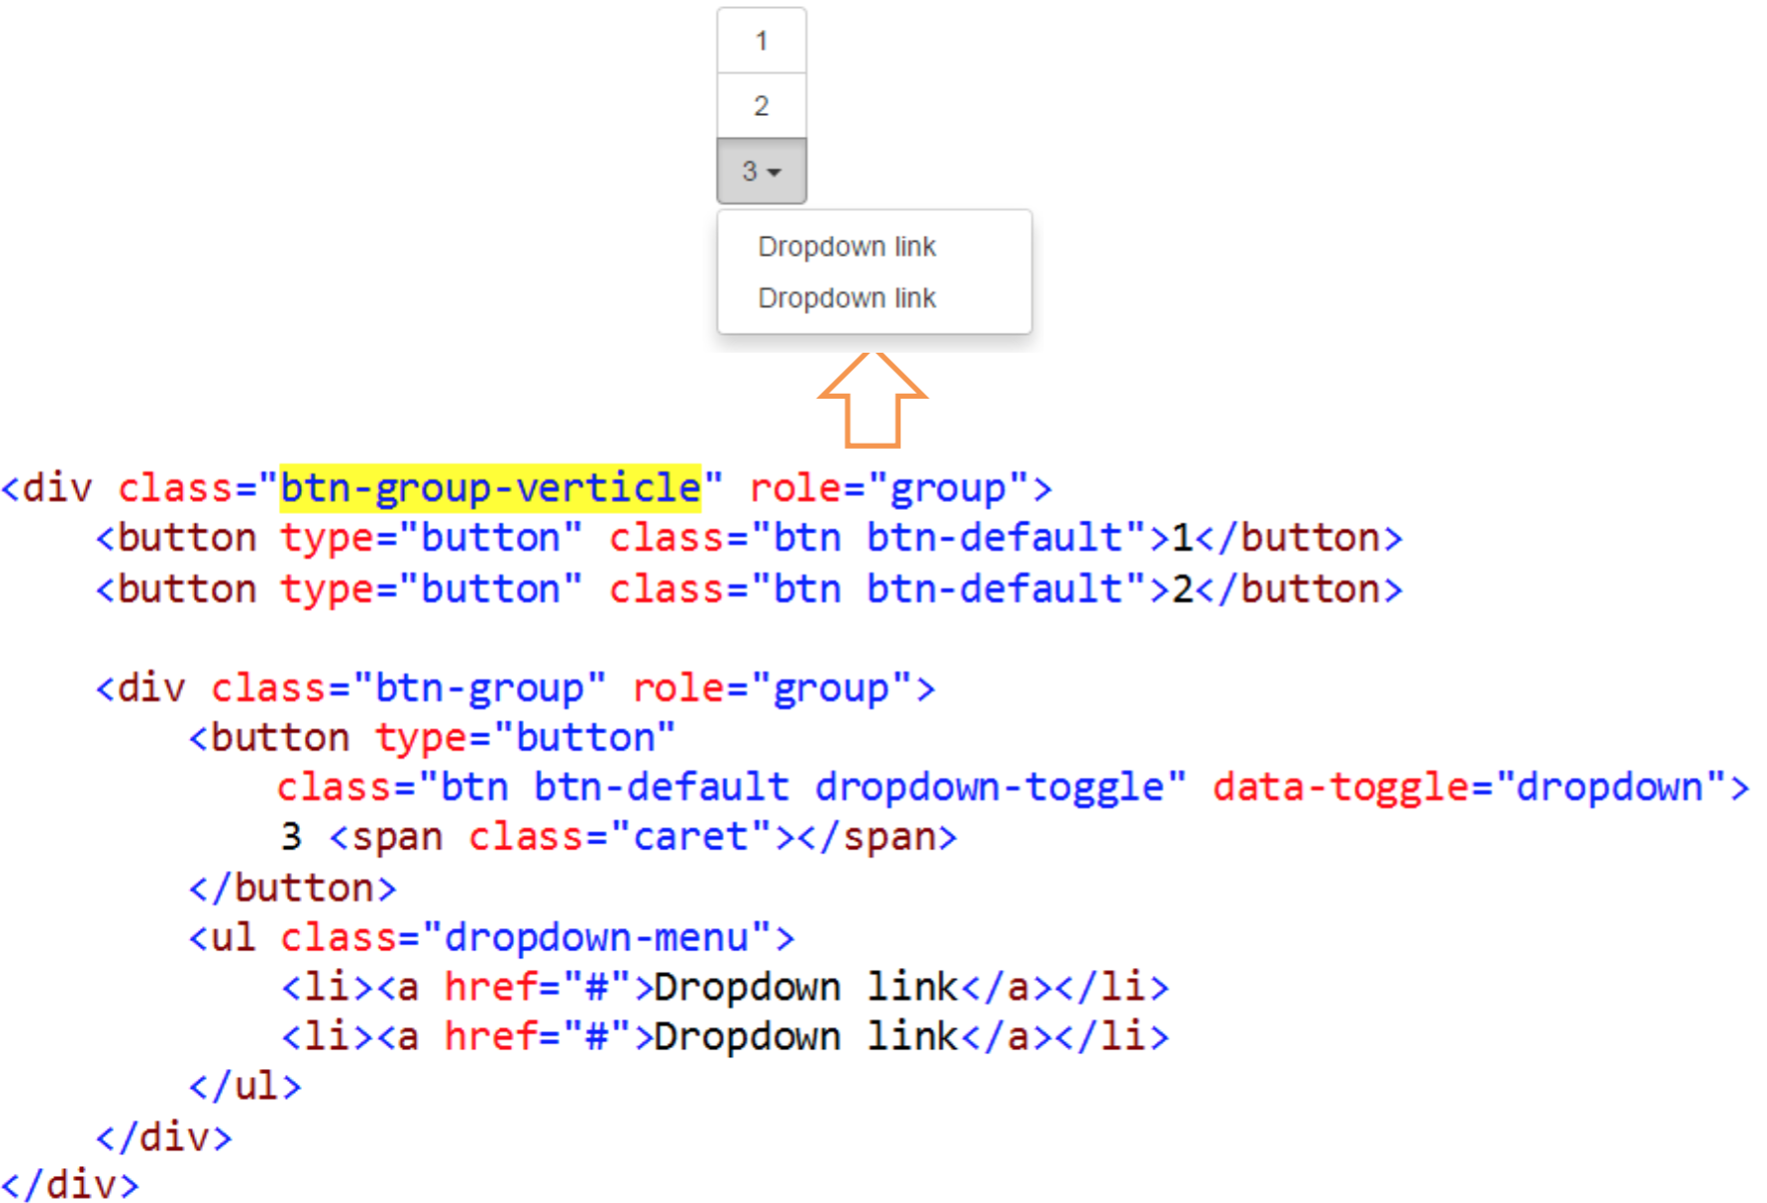
Nhóm button đứng

Slide 27
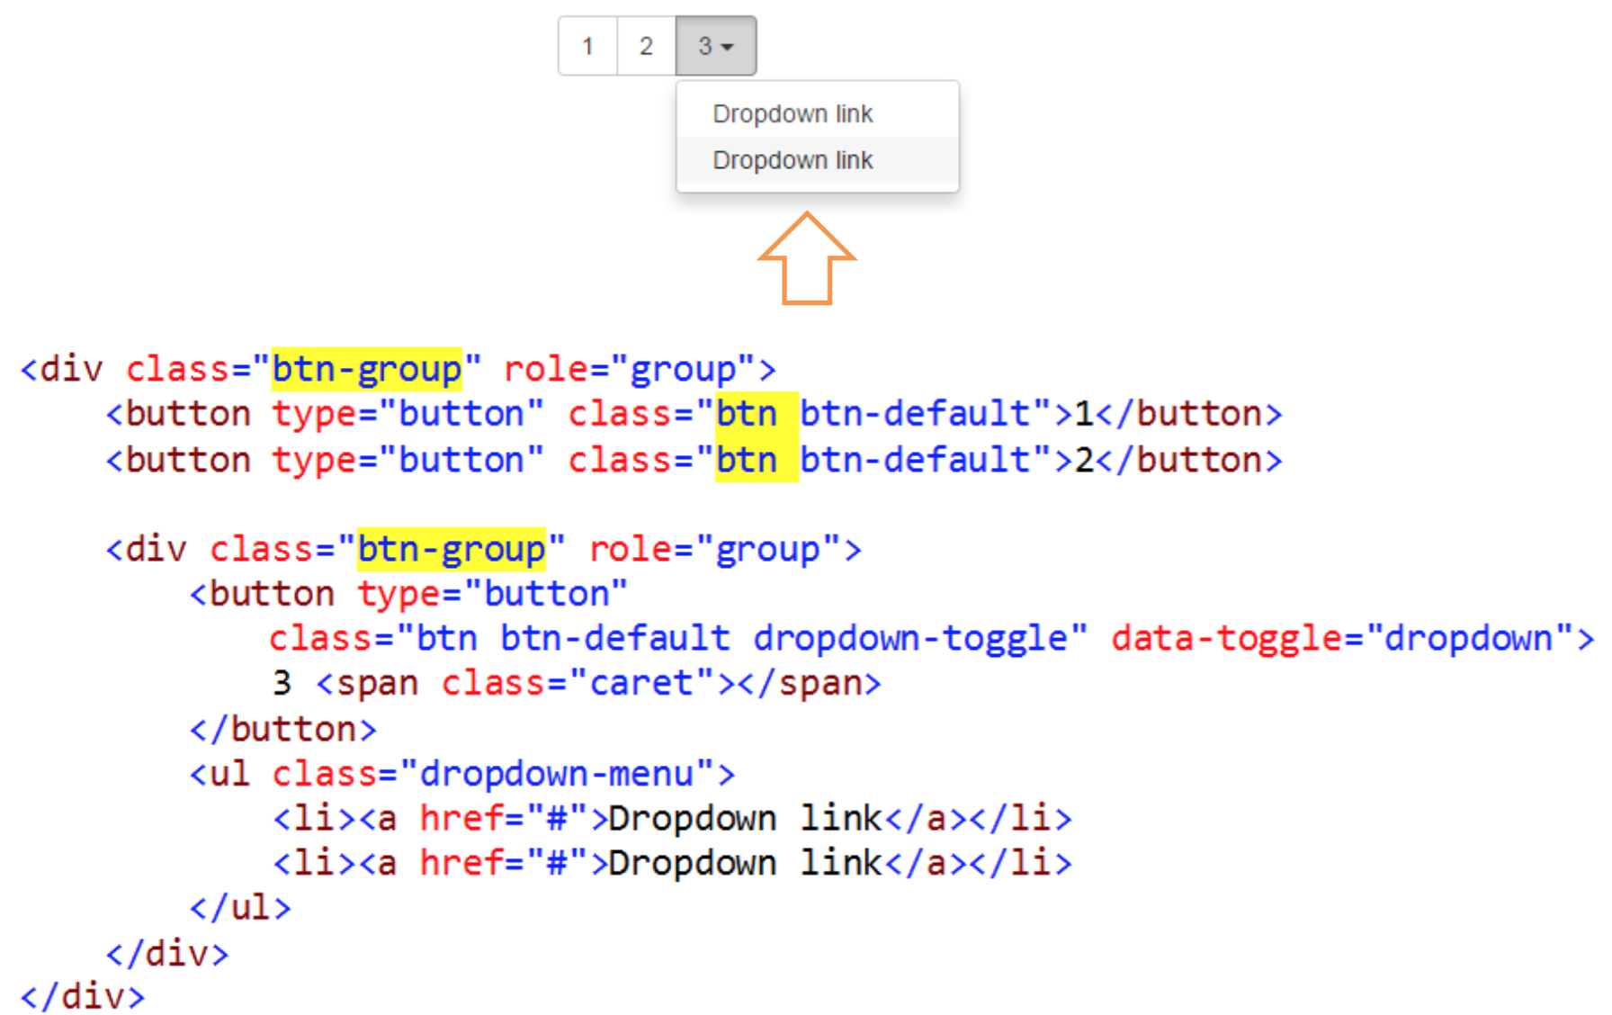
Nhóm button ngang

Slide 28
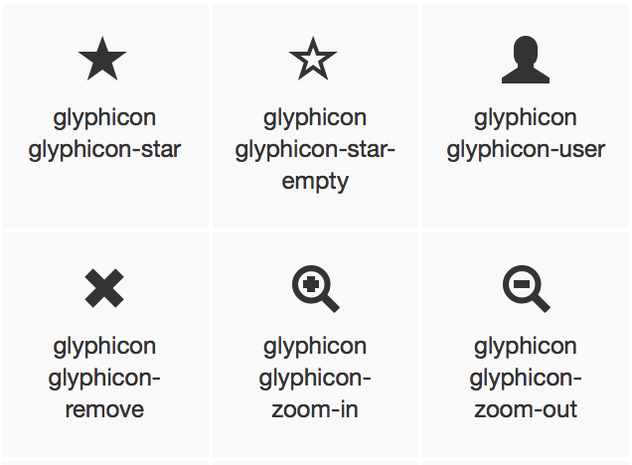
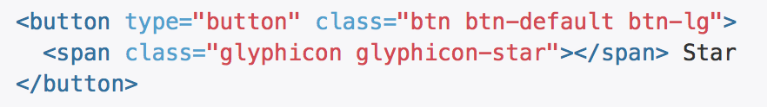
Glyphicons
Glyphicons là các biểu tượng phông chữ mà bạn có thể sử dụng trong các dự án web của bạn.
https://www.tutorialspoint.com/bootstrap/bootstrap_glyph_icons.htm

Slide 29
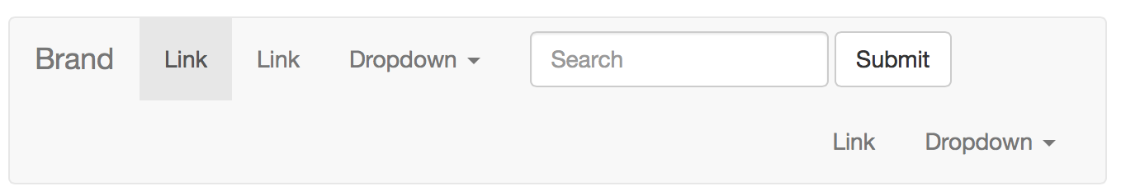
Navbar - Thanh điều hướng
Navbar là thành phần thường được dùng trong phần header.
Khi sử dụng cho điện thoại di dộng navbar được thu gọn lại và mở rộng khi khung nhìn tăng lên.
Thu gọn
Mở rộng
Notes:
Thanh điều hướng là thành phần responsive thường được sử dụng trong phần header trong website của bạn
ban đầu chúng được thu gọn lại (và mở ra khi kích hoạt) trên khung nhìn của điện thoại di động và sẽ được mở rộng ra khi chiều rộng của khung nhìn tăng lên.
Để tạo một Navbar mặc định ta làm các bước sau:
Thêm các class .navbar, .navbar-default cho thẻ <nav>
Thêm role = "navigation" vào phần tử ở trên, trợ giúp tiếp cận.
Thêm class .navbar-header vào phần từ <div>. Gồm phần từ <a> với class .navbar-brand. Điều này sẽ cho văn bản một kích thước lớn hơn một chút
Để thêm liên kết vào thanh điều hướng, chỉ cần thêm một danh sách không có thứ tự với các class của .nav, .navbar-nav.

Slide 30
Tạo Navbar
Thêm các class .navbar, .navbar-default cho thẻ <nav>
Thêm role = "navigation" vào phần tử ở trên, trợ giúp tiếp cận.
Thêm class .navbar-header vào phần từ <div>. Gồm phần từ <a> với class .navbar-brand. Điều này sẽ cho văn bản một kích thước lớn hơn một chút
Để thêm liên kết vào thanh điều hướng, chỉ cần thêm một danh sách không có thứ tự với các class của .nav, .navbar-nav.
http://agilearn.vn/mod/page/view.php?id=379
Notes:
Thanh điều hướng là thành phần responsive thường được sử dụng trong phần header trong website của bạn
ban đầu chúng được thu gọn lại (và mở ra khi kích hoạt) trên khung nhìn của điện thoại di động và sẽ được mở rộng ra khi chiều rộng của khung nhìn tăng lên.
Để tạo một Navbar mặc định ta làm các bước sau:
Thêm các class .navbar, .navbar-default cho thẻ <nav>
Thêm role = "navigation" vào phần tử ở trên, trợ giúp tiếp cận.
Thêm class .navbar-header vào phần từ <div>. Gồm phần từ <a> với class .navbar-brand. Điều này sẽ cho văn bản một kích thước lớn hơn một chút
Để thêm liên kết vào thanh điều hướng, chỉ cần thêm một danh sách không có thứ tự với các class của .nav, .navbar-nav.

Slide 31
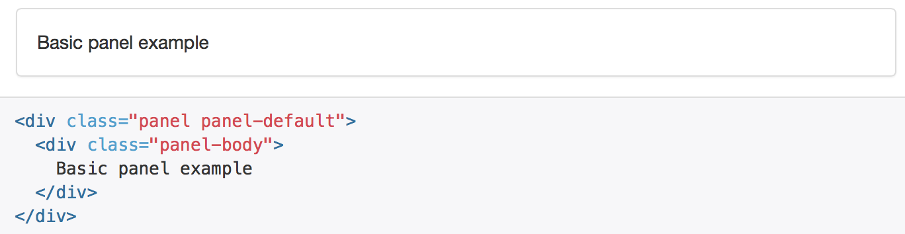
Panel
Sử dụng panels khi muốn đặt nội dung vào trong một khối
Thêm class .panel vào thẻ <div> và class .panel-default

Slide 32
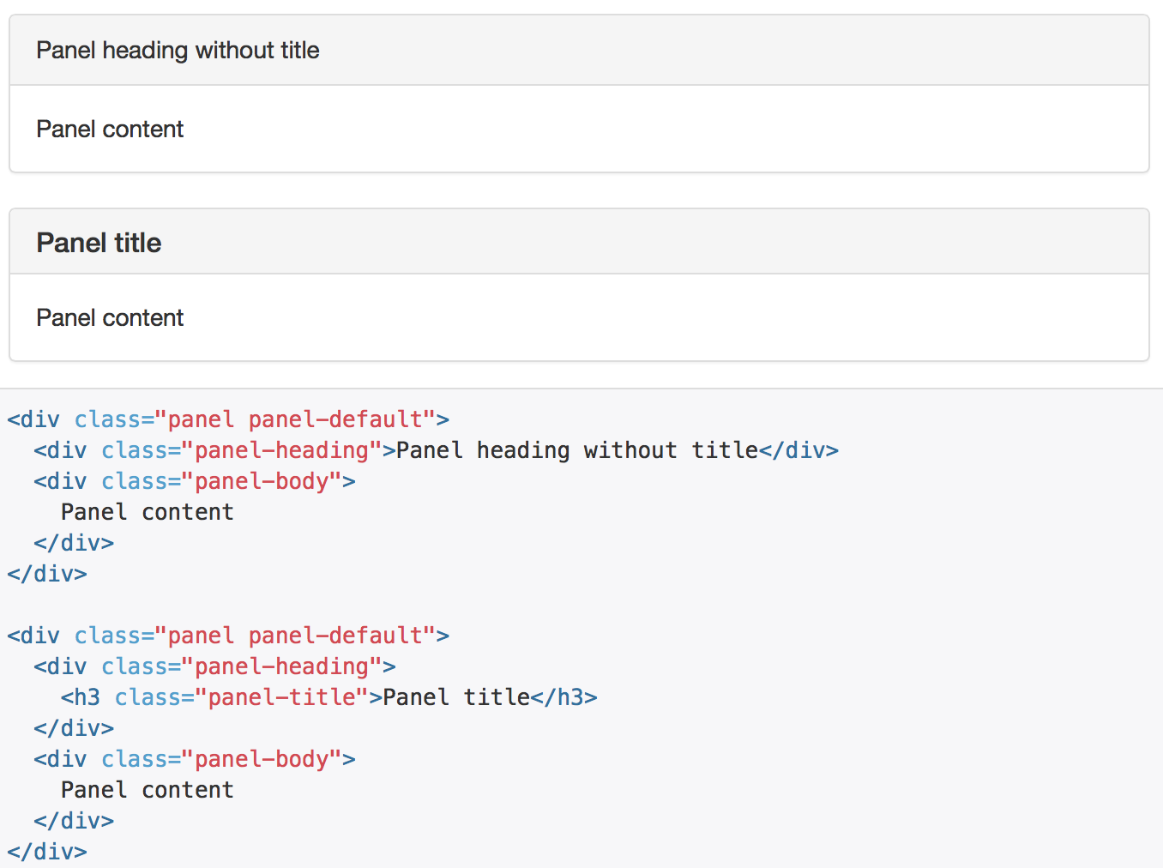
Panel có Tiêu đề

Slide 33
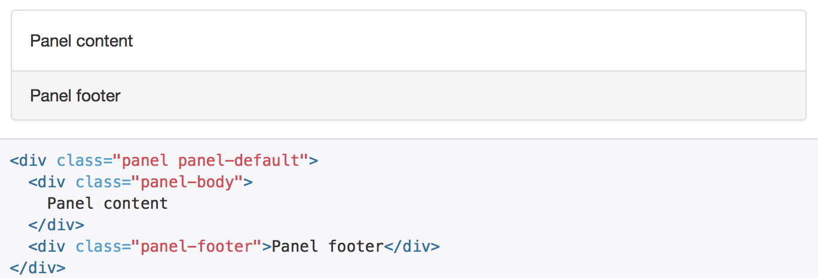
Panel có Footer

Slide 34
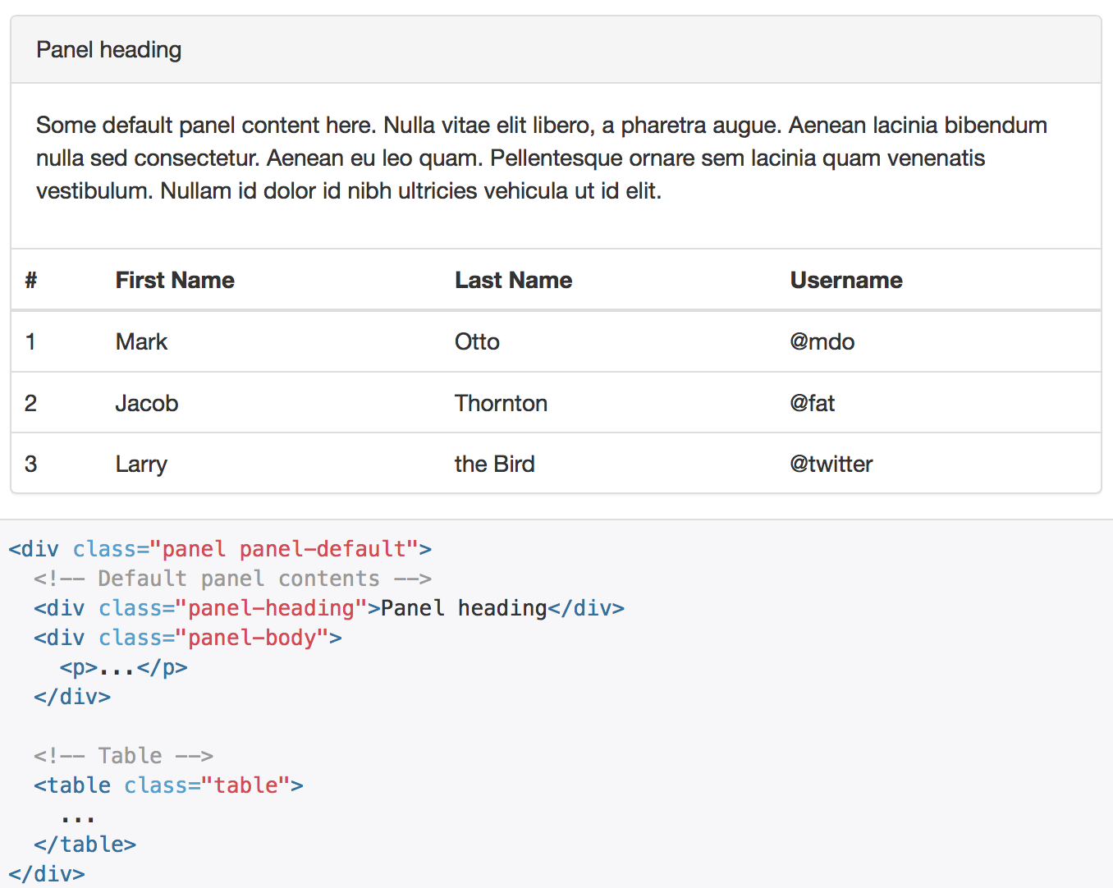
Panel và bảng

Slide 35
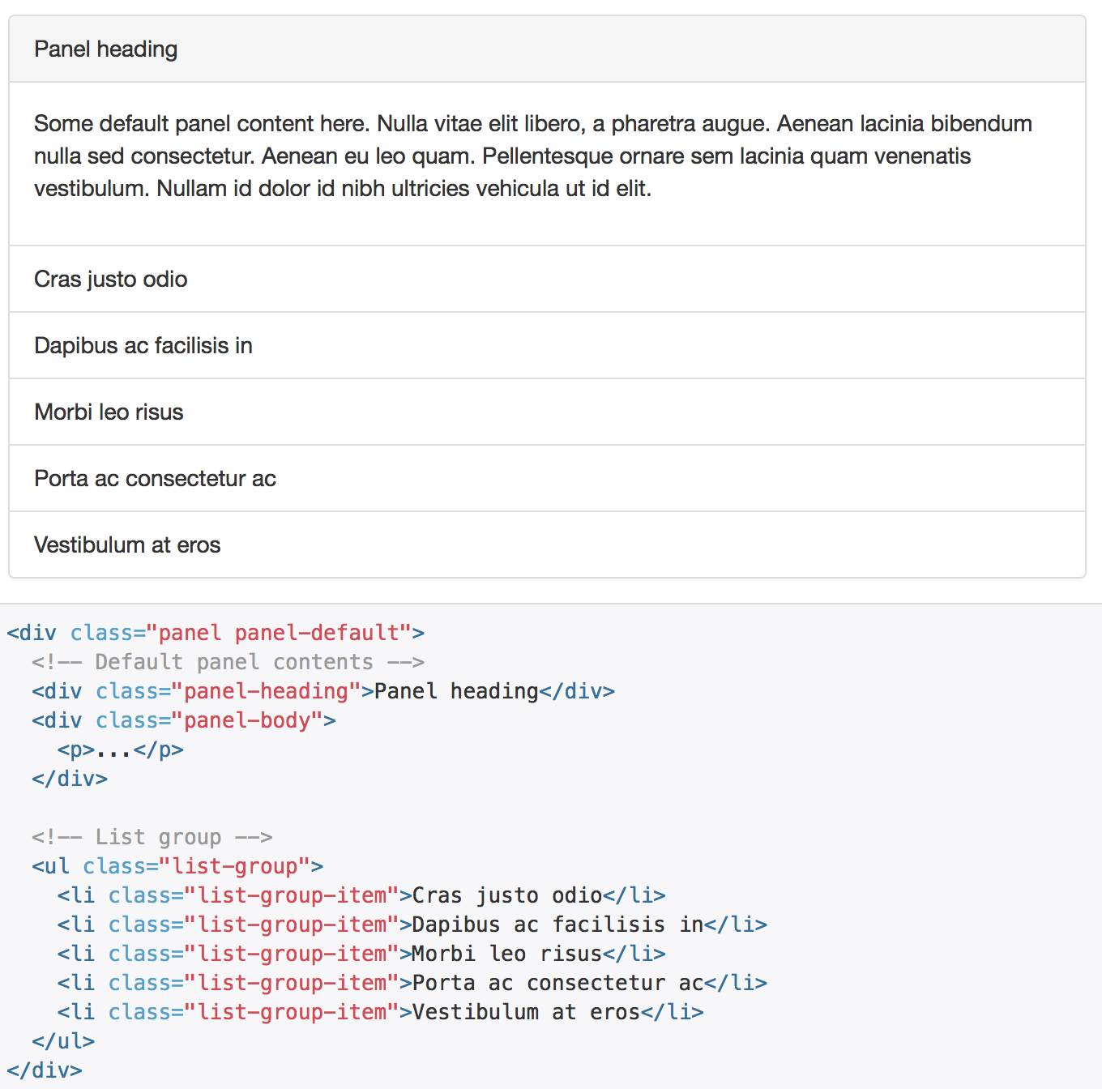
Panel và nhóm danh sách

